Slide 1
Интеграция и взаимодействие ГИС «Управление скорой медицинской помощью Санкт-Петербурга»
и медицинских информационных систем медицинских организаций Санкт-Петербурга
06.10.2023
СПб ГБУЗ МИАЦ
Попов Петр Станиславович

Slide 2
Поручение Губернатора Санкт-Петербурга :
Необходимо завершить внедрение в промышленную эксплуатацию разработанное
информационное взаимодействие (фактическая занятость коечного фонда) между
УСМП и стационарами города в срок до 01.09.2023

Slide 3
Динамика подключения МО
 | 30.05 | 21.07 | 17.08 | 30.08 | 14.09 | 04.10
Подключено | 12 | 14 | 25 | 38 | 45 | 53
В процессе подключения | 0 | 2 | 11 | 10 | 8 | 0
Не подключены | 40 | 36 | 16 | 4 | 0 | 0

Slide 4
Контроль полноты и качества передаваемых данных 04.10
04.10.2023 | Информация на 14.00 04.10.2023
Дата подключения | Стационар | Малая сводка | Большая сводка | Первый лист | Приемный покой | Комментарий
 | 3 | - | +/- | - | - | стационар отправляет некорректные данные
 | 15 | +/- | + | +/- | + | стационар отправляет некорректные данные
01.08.2023 | 16 | +/- | +/- | +/- | - | стационар отправляет некорректные данные
 | ГМУ имМечн | + | +/- | - | - | стационар отправляет некорректные данные
 | д1 | - | + | - | -
 | д17 | + | + | - | -
 | д19 | + | + | + | -
 | д2 | +/- | + | +/- | - | стационар отправляет некорректные данные
 | д4 | - | - | - | -
 | Рд 10 | + | + | - | -
 | НИИСП | + | + | + | -
 | Рд 16 | + | + | - | -
05.06.2023 | д5 | + | + | -
19.07.2023 | туб 8 | + | + | -
21.07.2023 | ГНД | - | + | -
24.07.2023 | 37 | - | +/- | +/- |  | стационар отправляет некорректные данные
24.07.2023 | 9 | +/- | + | +/- |  | стационар отправляет некорректные данные
26.07.2023 | туб 2 | + | + | -
01.08.2023 | 17 | + | +/- | +/- |  | стационар отправляет некорректные данные
03.08.2023 | 2 | +/- | +/- | - |  | стационар отправляет некорректные данные
11.08.2023 | 33 | +/- | +/- | - |  | стационар отправляет некорректные данные
11.08.2023 | 40 | - | + | +/- |  | стационар отправляет некорректные данные
15.08.2023 | 26 | + | + | -
15.08.2023 | 38 | - | + | -
15.08.2023 | Гор.тубдисп. | +/- | + | +/- |  | стационар отправляет некорректные данные
16.08.2023 | 25 | +/- | + | - |  | стационар отправляет некорректные данные
16.08.2023 | ГВВ | - | - | -

Slide 5
Контроль полноты и качества передаваемых данных 29.09
№ | Дата подключения | Стационар | МС | Комментарий ошибок МС | БС | Комментарий ошибок БС | 1 лист
1 |  | 3 | +/- | Нет данных в табл 2 и 3, некорректные данные в табл 4. НЕОТДНОКРАТНО ПРОСИМ УБРАТЬ ДУБЛИРОВАННЫЕ СТРОКИ В ТАБЛ.3!!! | +/- | Переводы по всем отделениям проставлены неправильно! Поменяйте знак "+" на знак "-". И все получится. | -
2 |  | 15 | +/- | Нет данных в табл 1 и 2, в табл 3 и 4 некорректные данные. | + |  | +/-
3 | 01.08.2023 | 16 | +/- | Во всех таблицах некорректные данные | +/- | 1.Ошибка в переводах. 2. Почти по всем отделениям (из 33 правильно передано 9 отделений) переданы несоответствующие данные. | +/-
4 |  | ГМУ имМечн | +/- | Ошибка в табл 3 и 4. | +/- | Нет информации о свободных местах и перегрузе. | -
5 |  | д1 | - | не передана | + |  | -
6 |  | д17 | + |  | + |  | -
7 |  | д19 | + |  | + |  | +
8 |  | д2 | + |  | + |  | +/-
9 |  | д4 | + |  | + |  | -
10 |  | Рд 10 | + |  | + |  | -
11 |  | НИИСП | + |  | +/- | По отделениям Общ.хирургия, Реанимация хир., Отд.Экстр.мед.пом. - переданы неправильные данные. | +
12 |  | Рд 16 | + |  | + |  | -
13 | 05.06.2023 | д5 | + |  | + |  | -
14 | 19.07.2023 | туб 8 | + |  | + |  | -
15 | 21.07.2023 | ГНД | - | не передана | + |  | -
16 | 24.07.2023 | 37 | - | не передана | +/- | По отделениям Хирургия и Урология переданы неправильные данные. | +/-
17 | 24.07.2023 | 9 | + |  | + |  | +/-
18 | 26.07.2023 | туб 2 | + |  | + |  | -
19 | 01.08.2023 | 17 | +/- | Ошибки в табл 3 и 4. | +/- | 1.Гематология - передано 7/0/1/0/0/5 ПРАВИЛЬНО 7/0/1/0/1/5 2. Реанимация гематол. - передано 6/0/1/0/0/6 ПРАВИЛЬНО 6/0/1/1/0/6 3. Итог по переводам - передано +78-78 ПРАВИЛЬНО +79-79 4. Терапия передано: состоит Утро текущ - 75, на выписку 10, перегруз 6 ПРАВИЛЬНО состоит Утро текущ - 75, на выписку 10, свободно 4 | +/-
20 | 03.08.2023 | 2 | +/- | 1 табл- Не переданы отпущенные пациенты. Это привело к ошибкам в табл 2 и 3. | +/- | 1.Ошибка в переводах.(+44-48). 2.Ошибка по Неврология онмк РСЦ. (передано 26/0/2/2/1/29, а должно быть 26/0/2/6/1/29 | -

Slide 6
МО, передающие большую сводку без ошибок
№ п/п | Стационар | 29.09.2023 | 04.10.2023 | Итог
1 | СПб ГБУЗ "Городская больница №15" | + | + | +
2 | СПБ ГБУЗ "Детский городской многопрофильный клинический специализированный центр высоких медицинских технологий" | + | + | +
3 | СПб ГБУЗ "Детская городская больница №17 Святителя Николая Чудотворца" | + | + | +
4 | СПБ ГБУЗ "Детский городской многопрофильный клинический центр ВМТ им. К.А. Раухфуса" | + | + | +
5 | СПб ГБУЗ "Детская городская больница №2 святой Марии Магдалины" | + | + | +
6 | СПб ГБУЗ "Родильный дом №10" | + | + | +
7 | СПб ГБУЗ "Родильный дом №16" | + | + | +
8 | СПб ГБУЗ "Детская городская клиническая больница №5 им. Н.Ф.Филатова" | + | + | +
9 | СПб ГБУЗ "Туберкулезная больница №8" | + | + | +
10 | СПб ГБУЗ "Городская наркологическая больница" | + | + | +

Slide 7
МО, передающие большую сводку без ошибок
№ п/п | Стационар | 29.09.2023 | 04.10.2023 | Итог
11 | СПб ГБУЗ "Городская больница №9" | + | + | +
12 | СПб ГБУЗ "Городская туберкулезная больница №2" | + | + | +
13 | СПб ГБУЗ "Городская больница №26" | + | + | +
14 | СПб ГБУЗ "Городская больница №38 им. Н.А.Семашко" | + | + | +
15 | СПб ГБУЗ "Городской противотуберкулезный диспансер" | + | + | +
16 | СПб ГБУЗ "Клиническая ревматологическая больница №25" | + | + | +
17 | СПб ГБУЗ "Клиническая инфекционная больница им. С.П.Боткина" | + | + | +
18 | СПб ГБУЗ "Детская городская больница №22" | + | + | +
19 | СПб ГБУЗ "Центр планирования семьи" | + | + | +
20 | СПб ГБУЗ "Детская инфекционная больница №3" | + | + | +

Slide 8
МО, не передающие большую сводку
№ п/п | Стационар | 29.09.2023 | 04.10.2023 | Итог
1 | СПб ГБУЗ "Госпиталь для ветеранов войн" | - | - | -
2 | СПб ГБУЗ "Родильный дом №9" | - | - | -
3 | СПб ГБУЗ "Психиатрическая больница №1 им.П.П.Кащенко" | - | - | -
4 | СПб ГБУЗ "Городская психиатрическая больница №6" | - | - | -
5 | СПБ ГБУЗ "Пушкинский противотуберкулезный диспансер" | - | - | -
6 | СПб ГБУЗ "Психиатрическая больница Святого Николая Чудотворца" | - | - | -
7 | СПб ГБУЗ "Городская Покровская больница" | - | - | -

Slide 9
МО, передающие большую сводку с ошибками
№ п/п | Стационар | 29.09.2023 | 04.10.2023 | Итог
1 | СПб ГБУЗ "Елизаветинская больница" | +/- | +/- | +/-
2 | СПб ГБУЗ "Городская Мариинская больница" | +/- | +/- | +/-
3 | ФГБОУ ВО "Северо-Западный государственный медицинский университет имени И.И.Мечникова" МЗ РФ | +/- | +/- | +/-
4 | СПб ГБУЗ "Николаевская больница" | +/- | +/- | +/-
5 | СПб ГБУЗ "Городская Александровская больница" | +/- | +/- | +/-
6 | СПб ГБУЗ "Городская многопрофильная больница №2" | +/- | +/- | +/-
7 | СПб ГБУЗ "Городская больница №33" | +/- | +/- | +/-
8 | СПб ГБУЗ "Городская психиатрическая больница №3 им. И.И. Скворцова-Степанова" | +/- | +/- | +/-

Slide 10
МО, передающие большую сводку с ошибками
№ п/п | Стационар | 29.09.2023 | 04.10.2023 | Итог
9 | СПб ГБУЗ "Городская больница №14" | +/- | +/- | +/-
10 | СПб ГБУЗ "Родильный дом №1" | +/- | +/- | +/-
11 | СПб ГБУЗ "Городская клиническая больница №31" | +/- | +/- | +/-
12 | СПб ГБУЗ "Родильный дом №6 им. проф. В.Ф.Снегирева" | +/- | +/- | +/-
13 | СПб ГБУЗ "Клиническая больница Святителя Луки" | +/- | +/- | +/-
14 | СПб ГБУЗ "Родильный дом №13" | +/- | +/- | +/-
15 | СПб ГБУЗ "Введенская больница" | +/- | +/- | +/-
16 | СПб ГБУЗ "Городская больница №20" | +/- | +/- | +/-

Slide 11
МО.Динамика передачи большой сводки 29.09.-4.10
№ п/п | Стационар | 29.09.2023 | 04.10.2023 | Итог
1 | СПб ГБУЗ "Детская городская больница Святой Ольги" | + | -
2 | ГБУ "Санкт-Петербургский НИИ скорой помощи имени И.И. Джанелидзе" | +/- | +
3 | СПб ГБУЗ "Городская больница №40 Курортного района" | +/- | +
4 | СПб ГБУЗ "Городская больница Святого Праведного Иоанна Кронштадтского" | +/- | -
5 | СПб ГБУЗ "Городская больница Святого великомученика Георгия" | - | +/-
6 | СПб ГБУЗ "Городской перинатальный центр" (СПб ГБУЗ "Родильный дом №18") | +/- | -
7 | СПб ГКУЗ "ЦВЛ "Детская психиатрия им. С.С. Мнухина" | +/- | +
8 | СПб ГБУЗ "Городская психиатрическая больница №7 им. академика И.П. Павлова" | - | +
9 | СПб ГБУЗ "Родильный дом №17" | + | +/-
10 | СПб ГБУЗ "Городская больница №28 Максимилиановская" | - | +/-

Slide 12
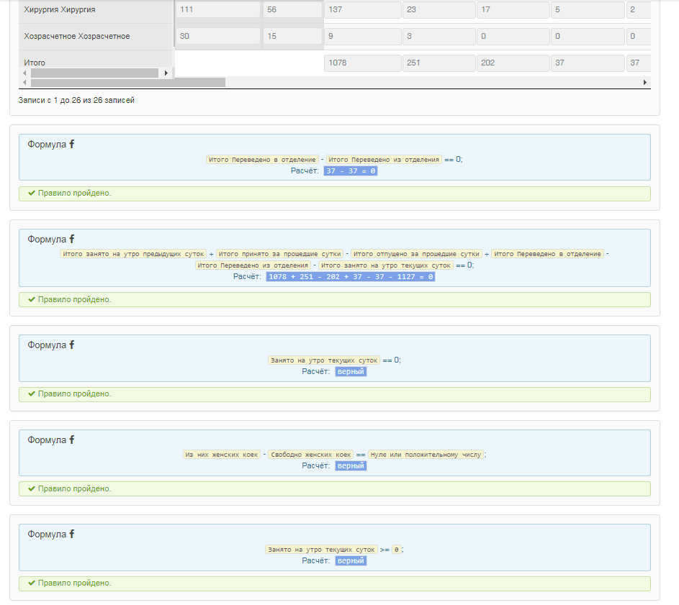
Математические проверки данных в WEB приложении ГИС РЕГИЗ: большая сводка

Slide 13
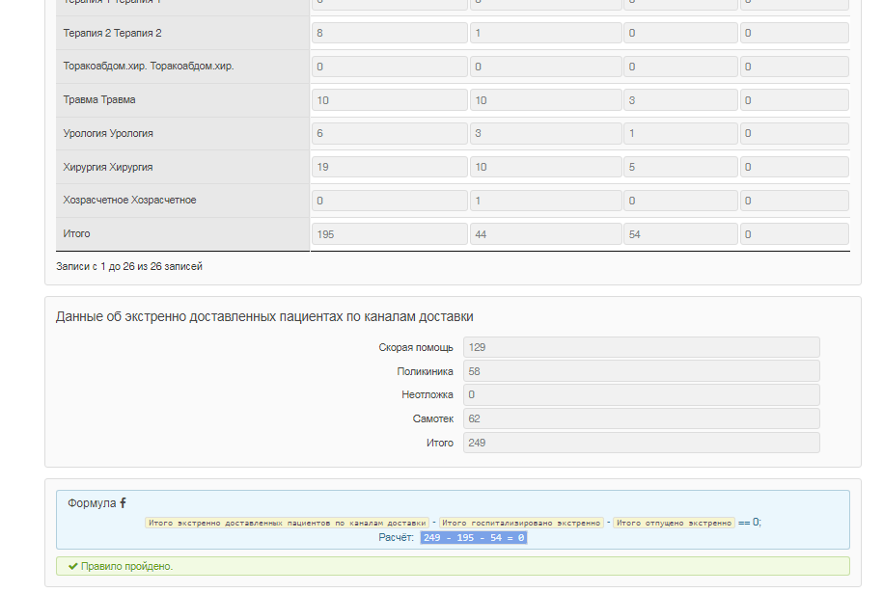
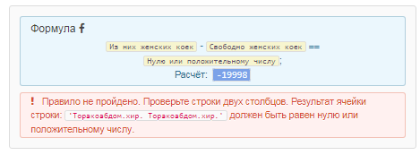
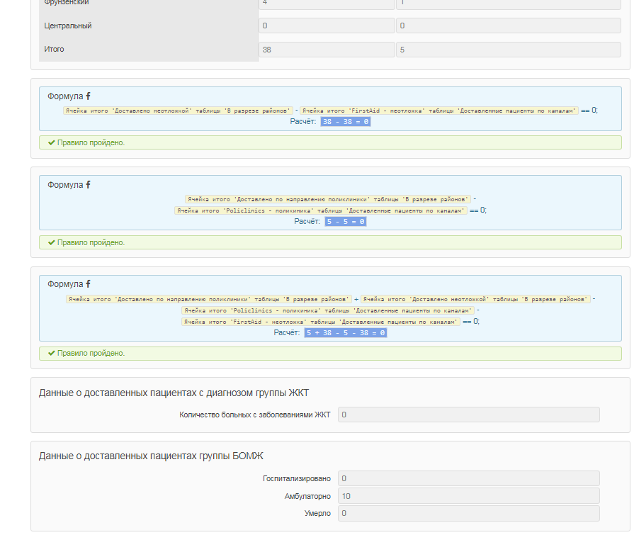
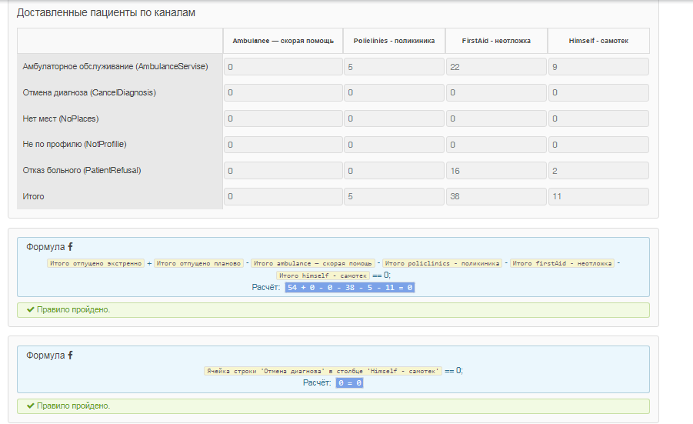
Математические проверки данных в WEB приложении ГИС РЕГИЗ: малая сводка
Пример форматно-логического контроля
В случае, если проверка не пройдена, будет показано сообщение об ошибке:

Slide 14
Контроль полноты и качества передаваемых данных
Основные ошибки передачи
Нерегулярная передача данных. ( Необходимо данные передавать ежедневно !)
Стационары передают неверный штат коек, не соответствующий профильному распоряжению, считают койки нефункционирующими без подтверждения этого каким-либо распоряжением КЗ.
Неправильно вносится количество поступивших и выбывших, переводы.
Часть стационаров не передает данные по выпискам.
Вместо «0» подаются «пустые» поля.

Slide 15
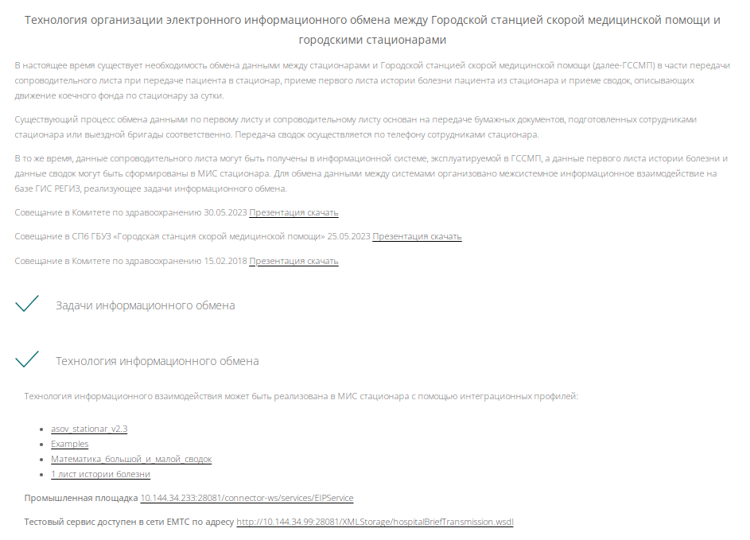
Интеграционные профили взаимодействия при передаче коечного фонда
spbmiac.ru-здравоохранение>Подсистемы ГИС «РЕГИЗ»>Электронное информационное взаимодействие при экстренной госпитализации
Попов Петр Станиславович, 576-22-26, Popovp@spbmiac.ru
Стаценко Полина Игоревна, 576-22-26, StacenkoP@spbmiac.ru

